Slide 1
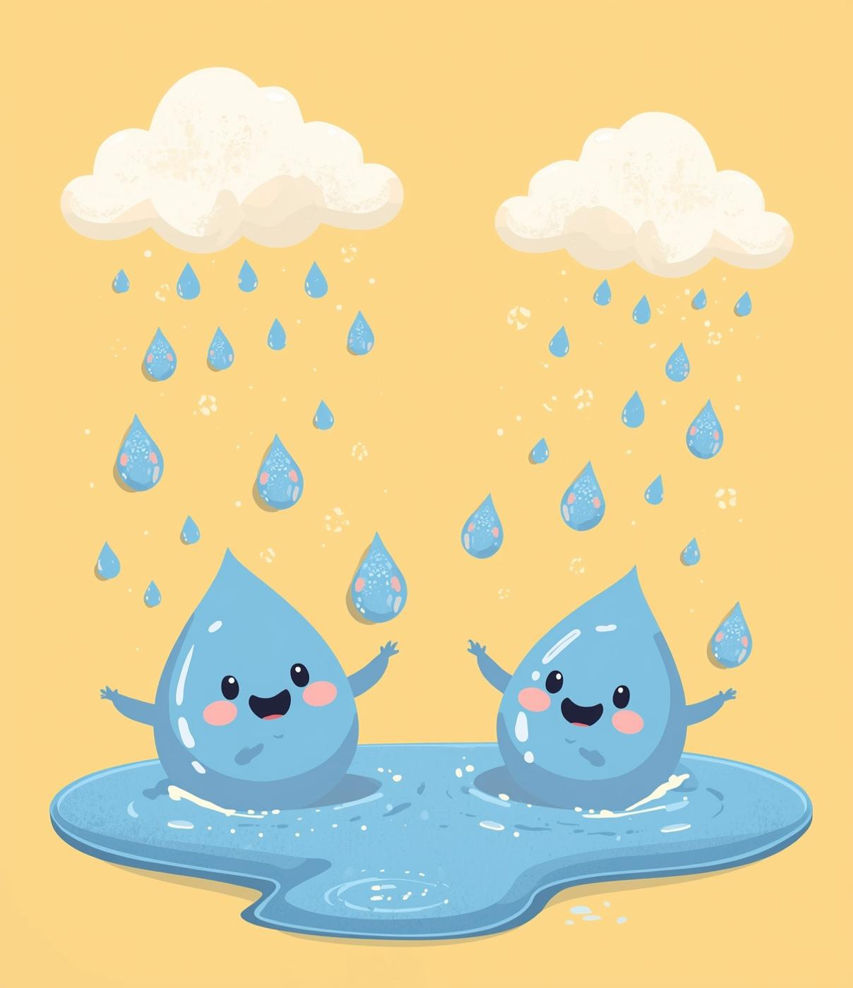

GIÁO ÁN
Lĩnh vực: Phát triển ngôn ngữ
Chủ đề: Nước và các hiện tượng tự nhiên
Đề tài: Truyện “ Giọt nước Tí Xíu ”
Độ tuổi: 4 – 5 tuổi
Thời gian: 25-30 phút
Người thực hiện: Trần Thị Thanh Huyền

Slide 2
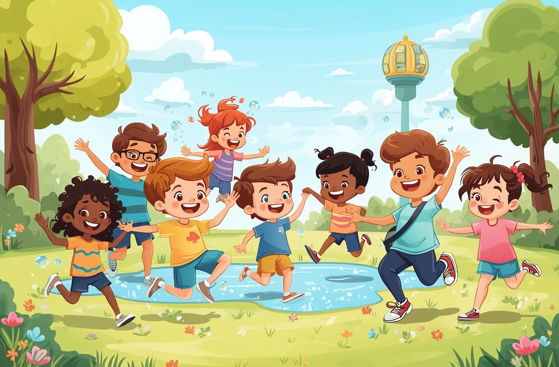
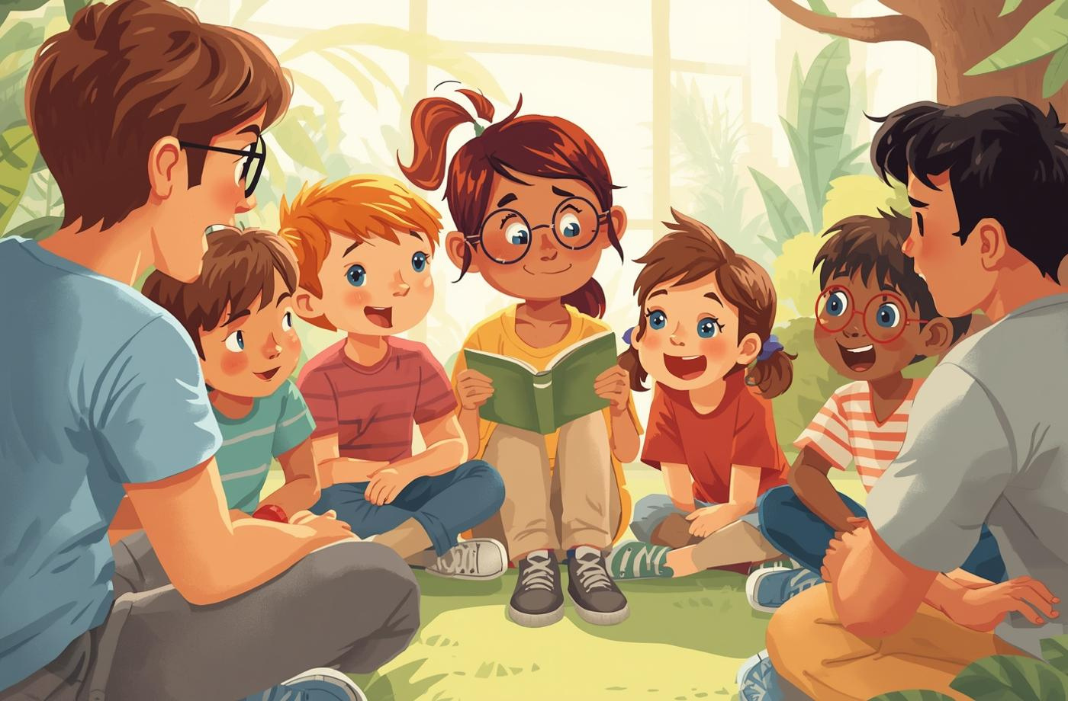
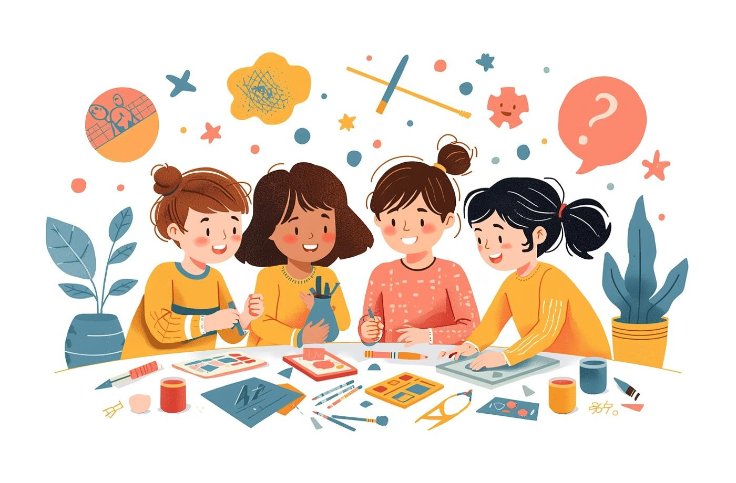
Mục tiêu học tập cho trẻ
Kiến thức
Kỹ năng
Thái độ
- Trẻ biết tên truyện và nhân vật.
- Trẻ hiểu nội dung câu chuyện
- Trẻ trả lời rõ ràng, mạch lạc.
- Rèn cho trẻ kĩ năng chú ý, ghi nhớ và mở rộng vốn từ.
- Rèn cho trẻ kỹ năng quan sát, trẻ trả lời được các câu hỏi cô đặt ra.
- Trẻ biết sử dụng tiết kiệm nước trong sinh hoạt.
- Hứng thú tham gia vào hoạt động, tự tin mạnh dạn.

Slide 3
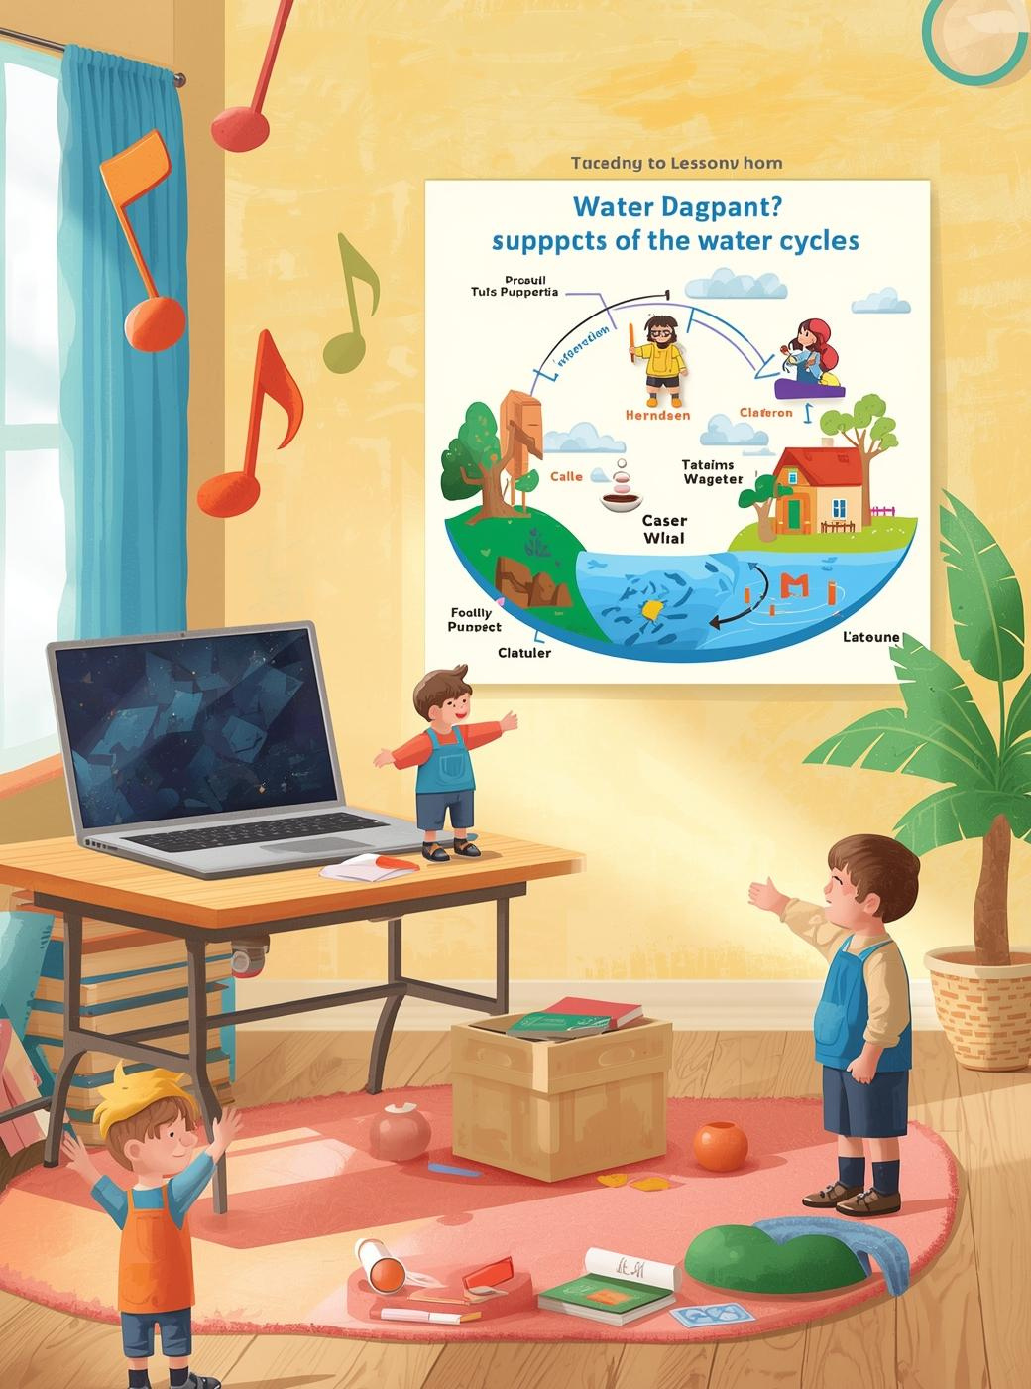
Chuẩn bị cho bài học
- Thiết bị cần thiết
+ Máy tính, máy chiếu
- Đồ dùng dạy học
+ Video truyện, hình minh họa
- Âm nhạc cho lớp học
+ Bài hát “Giọt mưa và em bé“
và Cho tôi đi làm mưa với

Slide 4
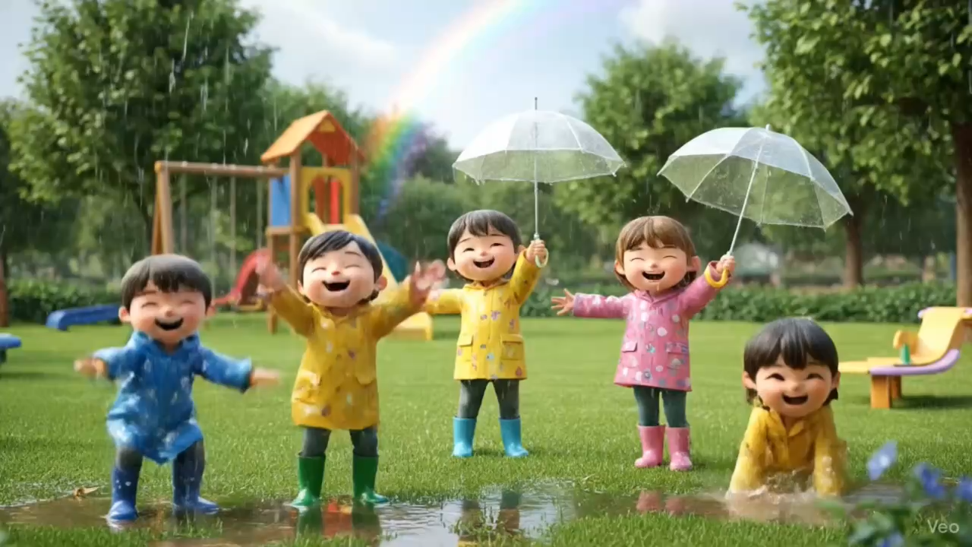
* Hoạt động 1: Trò chuyện gây hứng thú
Cô và trẻ vận động bài hát: Giọt mưa và em bé

Slide 5
* Hoạt động 2: Truyện
“ Giọt nước Tí Xíu”
- Cô Kể Chuyện – Lần 1
+ Cô kết hợp thể hiện điệu bộ, cử chỉ của cô
+ Cô hỏi trẻ tên truyện và tên tác giả.

Slide 6
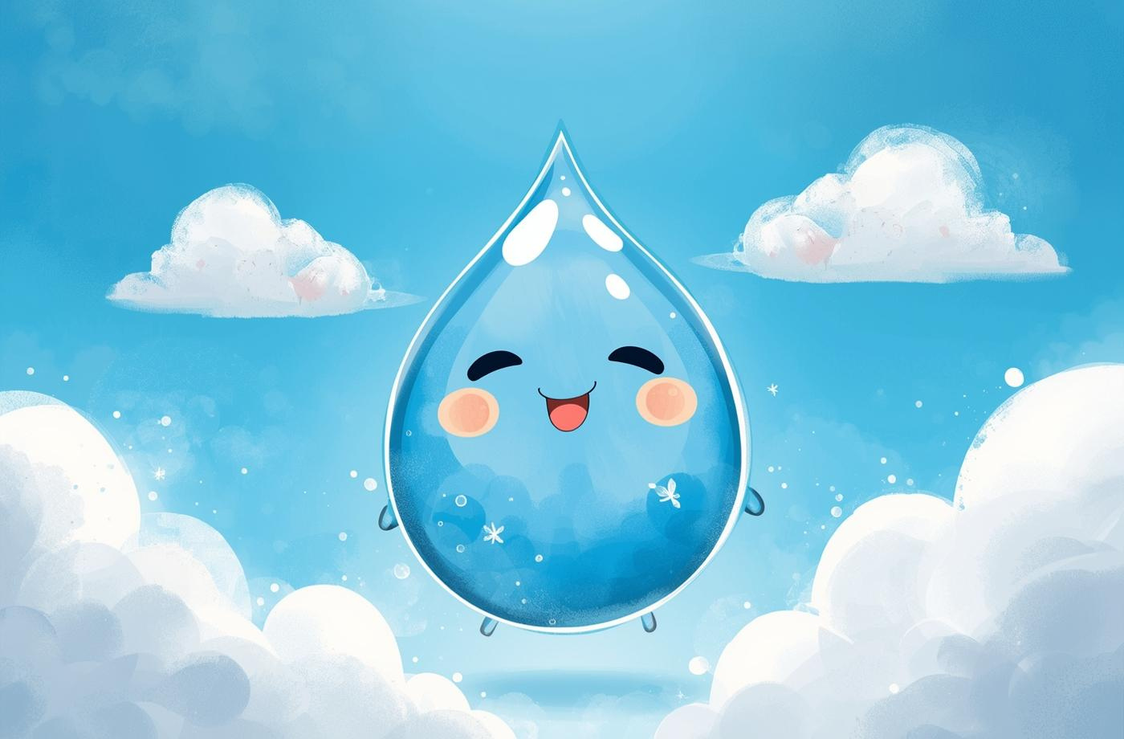
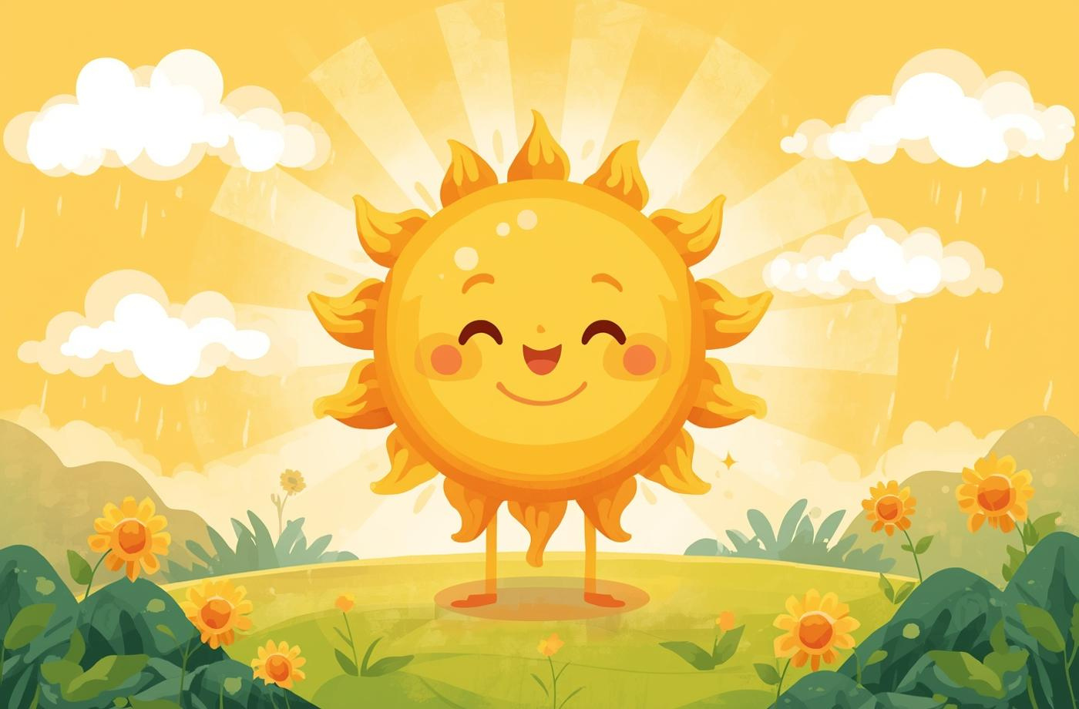
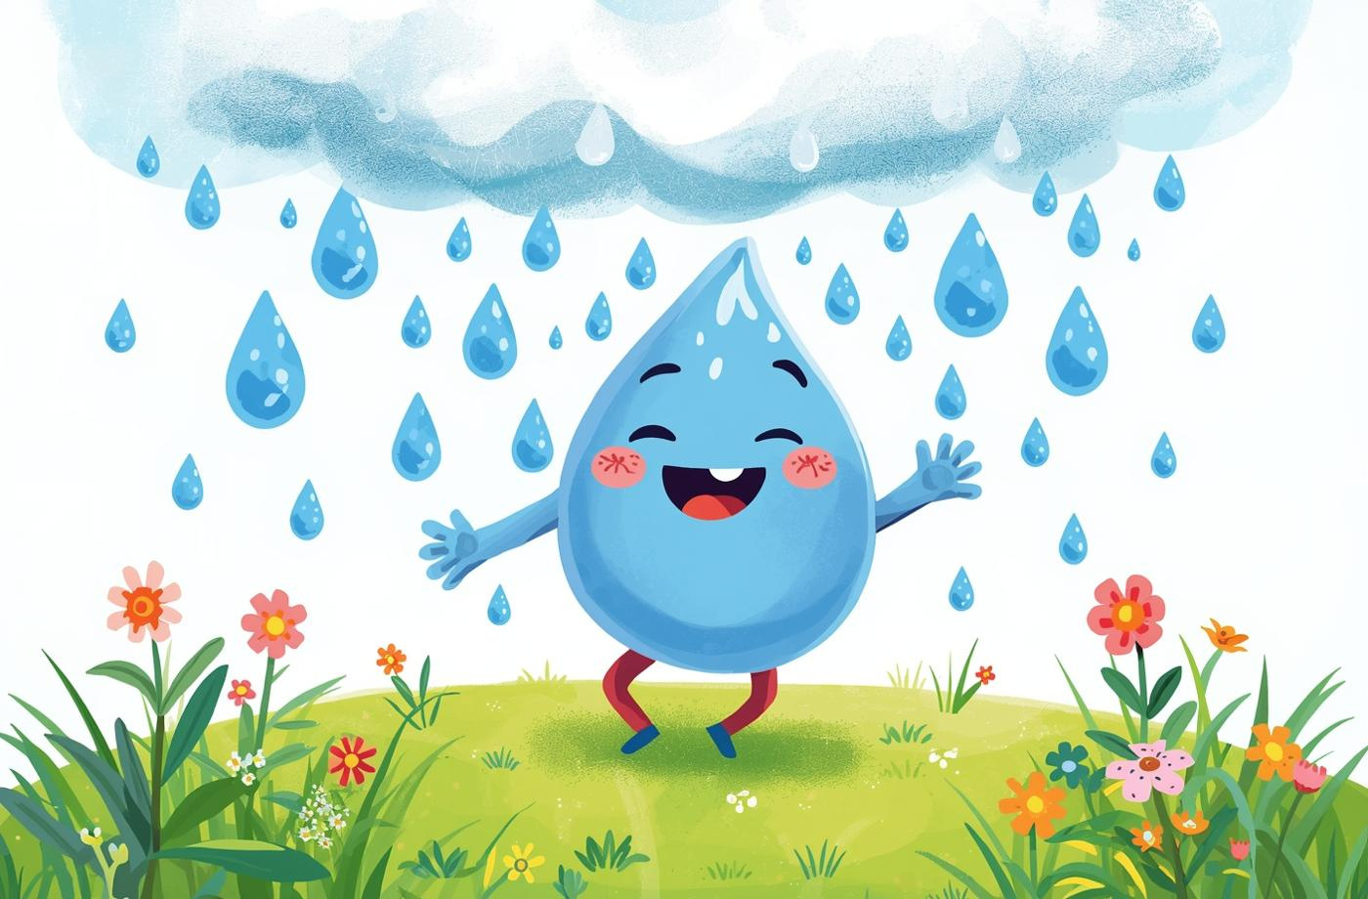
- Cô kể lần 2: Cô và trẻ đàm thoại về nội dung câu chuyện "Giọt nước Tí Xíu"
Nhân vật
Câu chuyện
Hành động
Tí Xíu, ông Mặt Trời, và mây rất đáng yêu.
Nước, mây và sự sống được kết nối.
Trẻ sẽ thảo luận về câu chuyện cùng nhau.

Slide 7
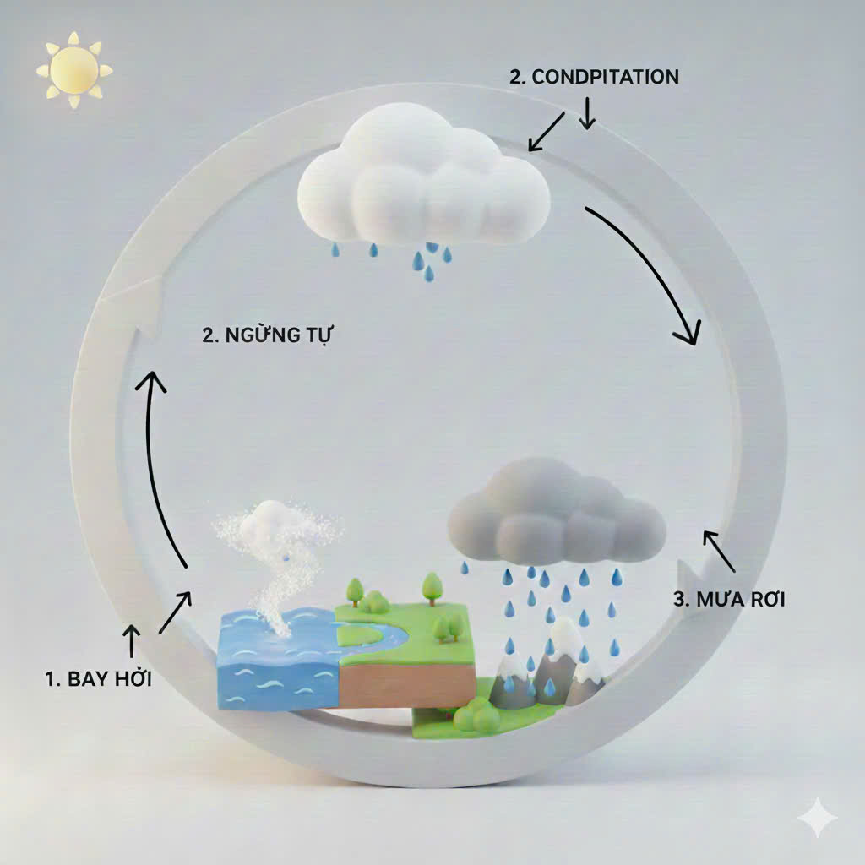
Quá trình bốc hơi và mưa
Bốc hơi nước từ mặt trời
Nước bay hơi thành hơi nước
Hình thành đám mây
Hơi nước tụ lại thành mây
Mưa rơi xuống đất
Nước từ mây rơi xuống

Slide 8

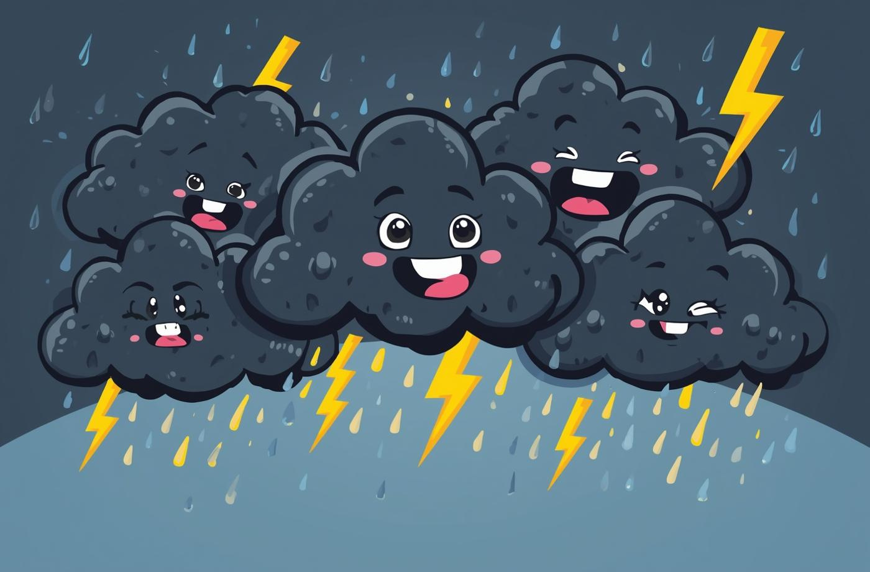
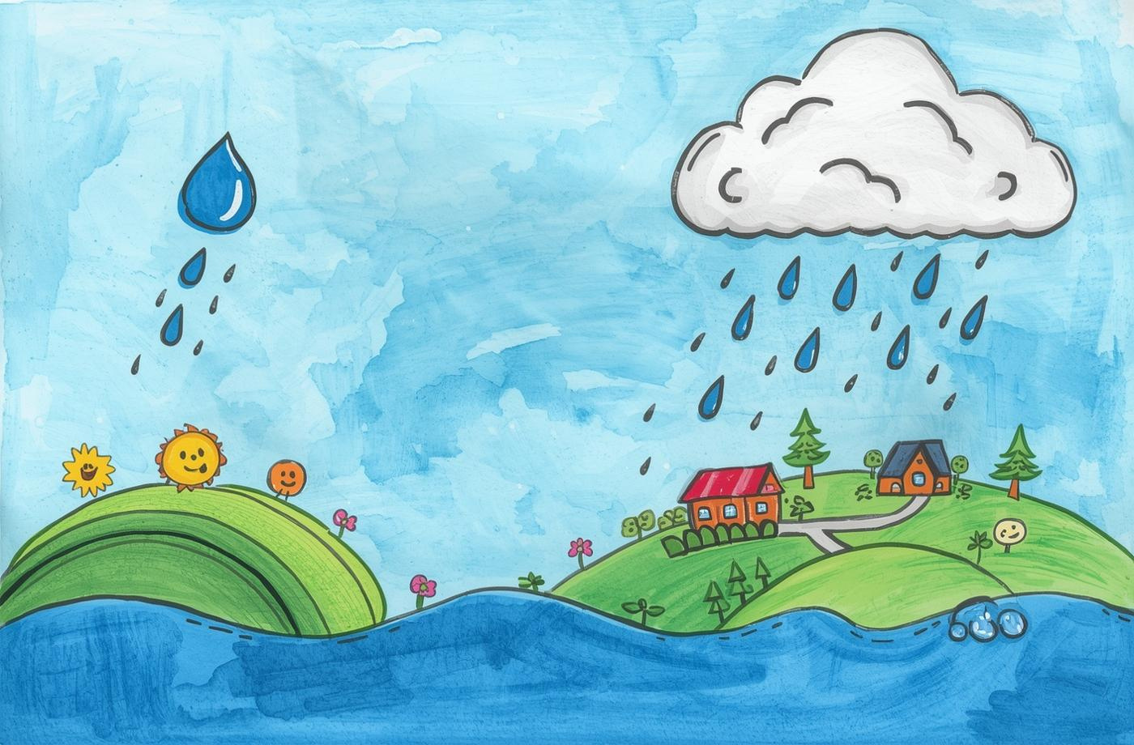
Tìm hiểu từ mới trong câu chuyện
Tí xíu
Cơn giông
Bốc hơi
Tí xíu có nghĩa là rất nhỏ trong tiếng Việt.
Cơn giông là gió mạnh và mưa to.
Nước sẽ bốc hơi và trở thành mây.

Slide 9
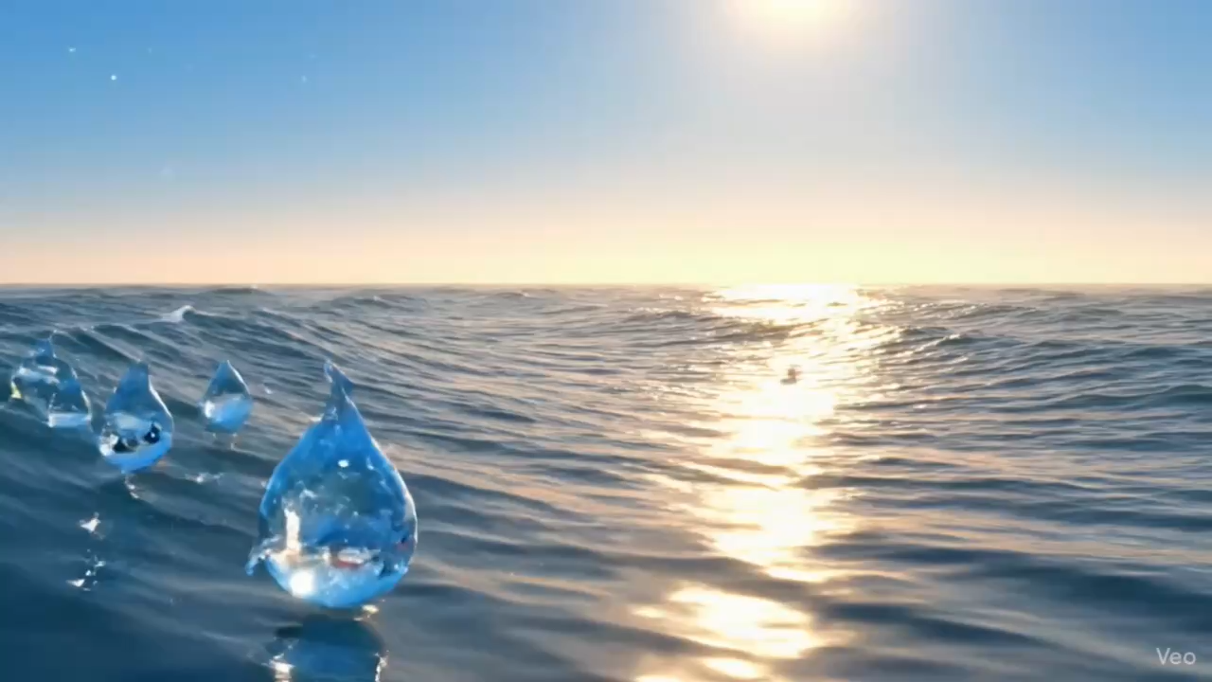
Cô kể lần 3: Cô cho trẻ xem video

Slide 10
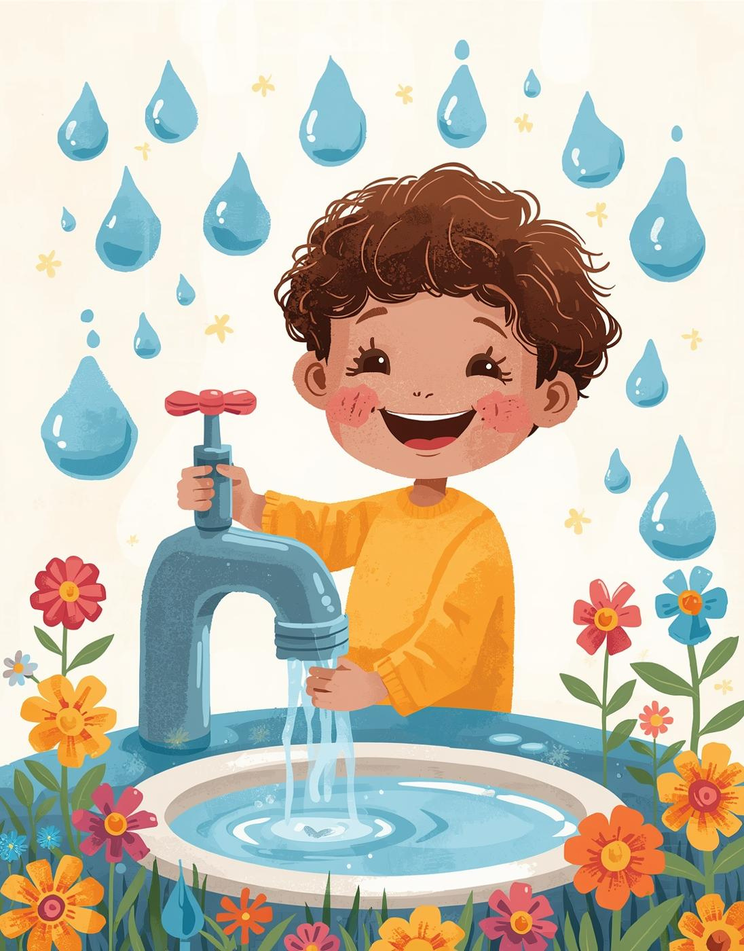
Giáo dục về tầm quan trọng của nước
- Bé hãy biết tiết kiệm nước mỗi ngày
Nước là nguồn sống quan trọng cho mọi sinh vật. Hãy tiết kiệm nước bằng cách tắt vòi khi không cần thiết, bảo vệ môi trường và giúp cuộc sống tốt đẹp hơn.

Slide 11
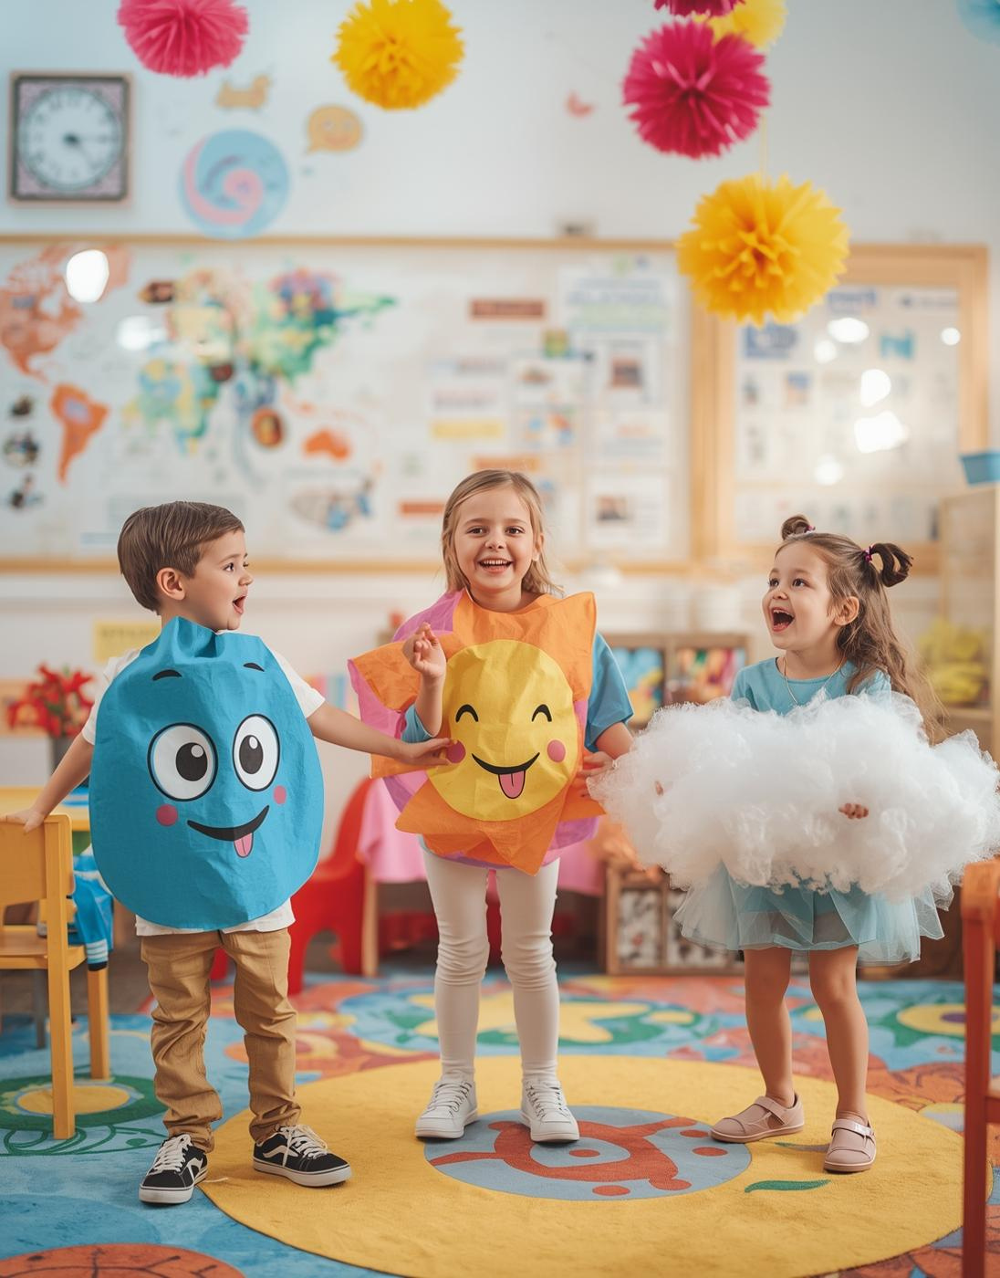
Hoạt động đóng kịch cho trẻ em
Trẻ hóa thân thành nhân vật đáng yêu
Trong hoạt động này, trẻ sẽ hóa thân thành Giọt nước Tí Xíu, Ông Mặt Trời, và Mây – Mưa, giúp các bé hiểu rõ hơn về câu chuyện qua việc nhập vai và tương tác.

Slide 12
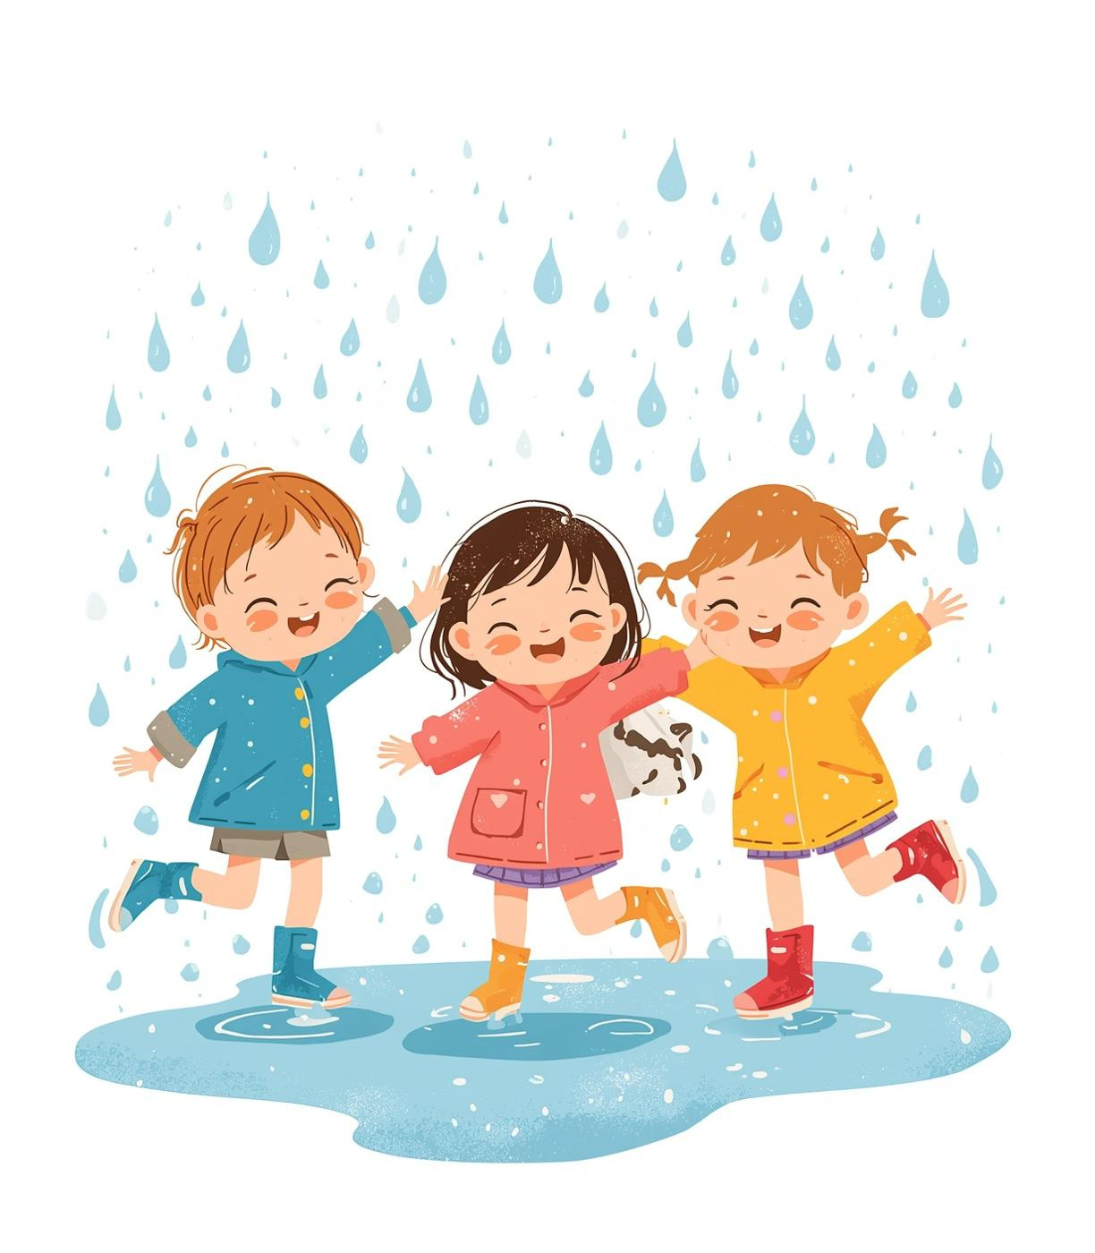
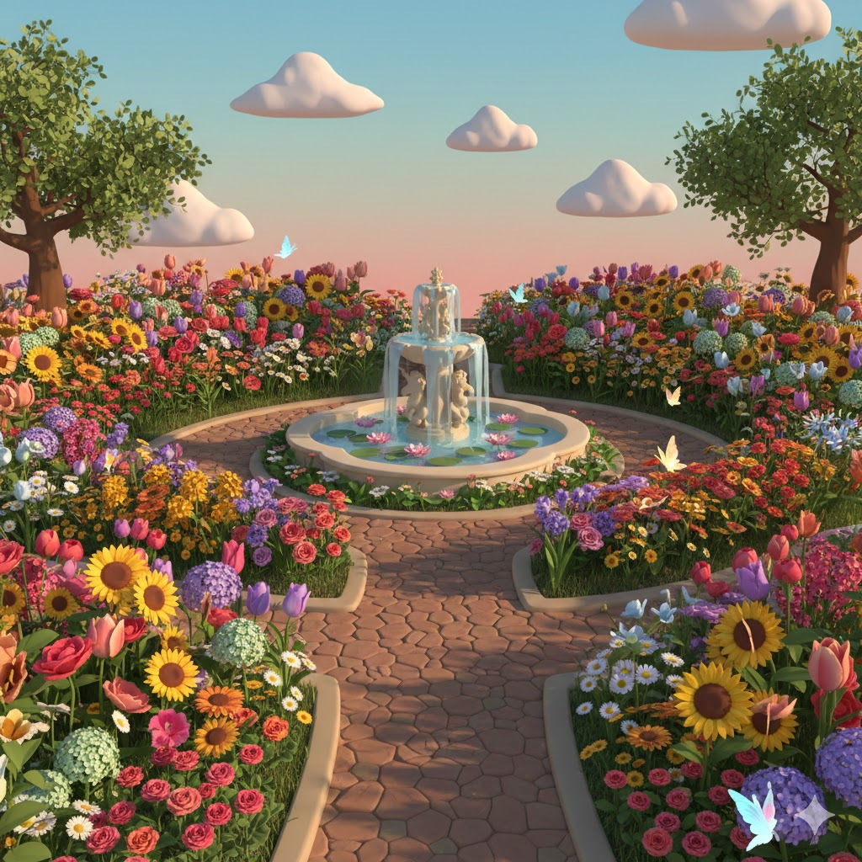

* Kết thúc: Cô và trẻ hát:
“ Cho tôi đi làm mưa với”

Slide 13
